Slide 1
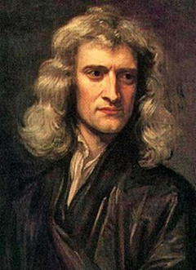
Newton’s laws of motion
L’accelerazione di un oggetto è direttamente proporzionale alla forza risultante agente su di esso e inversamente proporzionale alla sua massa.

Slide 2
Sir Isaac Newton (1642 - 1727) era un matematico, astronomo, teologo, autore e fisico inglese. È considerato uno degli scienziati più influenti di tutti tempi.
Newton formulò le leggi del moto e della gravitazione universale, che hanno dominato la visione dell'universo fisico.
Ha elaborato le "tre leggi della dinamica" che regolano il movimento di tutti gli oggetti in ogni momento e in ogni circostanza

Slide 3
Prima legge: Un corpo mantiene il proprio stato di quiete o di moto rettilineo uniforme, finché una forza non agisce su di esso.
Seconda legge: L'accelerazione di un corpo è direttamente proporzionale e ha la stessa direzione della forza agente su di esso, mentre è inversamente proporzionale alla sua massa.
Terza legge: se due corpi interagiscono tra loro, la forza esercitata sul corpo A dal corpo B è uguale ed opposta alla forza esercitata dal corpo B sul corpo A.

Slide 4
La seconda legge
La forza netta (F) di un oggetto è uguale al prodotto della sua massa (m) e dell'accelerazione (a), cioè F = ma.
“sigma” = somma di tutte le forze o forza netta.
F e a
Sono vettori ,
massa a scalare

Slide 5
La seconda legge
Quando la massa è in chilogrammi (kg) e l'accelerazione è in m/s/s (o m/s2), l'unità di misura della forza è in Newton (N) definito come la forza che agendo su una massa di un kg provoca un’accelerazione di 1 m/(sec)2.
Es: Quanta forza è necessaria per accelerare un'automobile di 1400 chilogrammi 2 metri al secondo/secondo?
Applica la formula (F = ma) Compila numeri e unità dati (F = 1400 kg x 2 metri al secondo/secondo) Calcola la soluzione (2800 kgm/secondo/secondo o 2800 N)

Slide 6
La seconda legge
Questa legge dimostra che sulla terra masse diverse accelerano alla stessa velocità, anche se soggette a forze diverse.
Oggetti con masse diverse accelerano verso il suolo alla stessa velocità. Tuttavia, a causa della seconda Legge, non toccano terra con la stessa forza (vedi la diapositiva successiva).

Slide 7
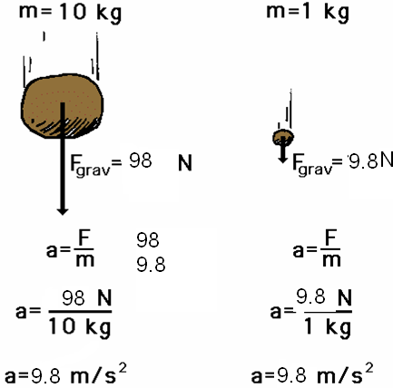
La seconda legge
F = ma
98 N = 10 kg x 9.8 m/s/s
F = ma
9.8 N = 1 kg x 9.8 m/s/s

Slide 8
La seconda legge
Le forze non sono direttamente osservabili, ma percepiamo l'effetto della forza.
La seconda legge di Newton definisce la forza come l'effetto dell'accelerazione di massa.
La forza netta anche detta risultante fa si che un oggetto accelleri.

Slide 9
Bibliografia
:
https://www.slideshare.net/wilsone/newtons-laws-of-motion-1949387
https://www.slideshare.net/pvnkmrksk/newtons-laws-of-motion-2587754
https://www.grc.nasa.gov/www/k-12/airplane/newton.html
http://www.physics4kids.com/files/motion_laws.html
https://phet.colorado.edu/en/simulation/forces-and-motion-basics
https://www.youtube.com/watch?time_continue=370&v=KvPF0cQUW7s
https://www.youtube.com/watch?v=NYVMlmL0BPQ
https://www.youtube.com/watch?v=3jVHQ8bECIs
https://www.youtube.com/watch?v=Ixf9ZyZaE9Q

